Slide 1



Slide 2






6 Производство битума
Проф. Пивоварова Н.А

Slide 3

Назначение
Получение битумов различных сортов и марок.
Для производства битумов применяются следующие способы:
Глубокая вакуумная перегонка (получаемый при этом продукт называется остаточным битумом);
Окисление нефтепродуктов воздухом при высокой температуре (с получением так называемых окисленных битумов
Компаундирование остаточных и окисленных битумов.

Slide 4
Объём производства и производители битума в РФ
В 2025 году объем выпуска битумов в мире составил 118 млн т. В нашей стране достиг около 7,8 млн тонн.
Производители битума: «Орснефтеоргсинтез»,
«Сургутнефтегаз», Нижегородский НПЗ, Пермская битумная компания, Нижегороднефтеоргсинтез, Ангарский НПЗ, Рязанский НПЗ, Орский НПЗ, Московский НПЗ, Сызранский НПЗ, Новокуйбышевский НПЗ, Киришнефтеоргсинтез, Ангарская нефтяная компания, Омский НПЗ, Эталон (Челябинск), Ачинский НПЗ и др. Всего 22 завода

Slide 5
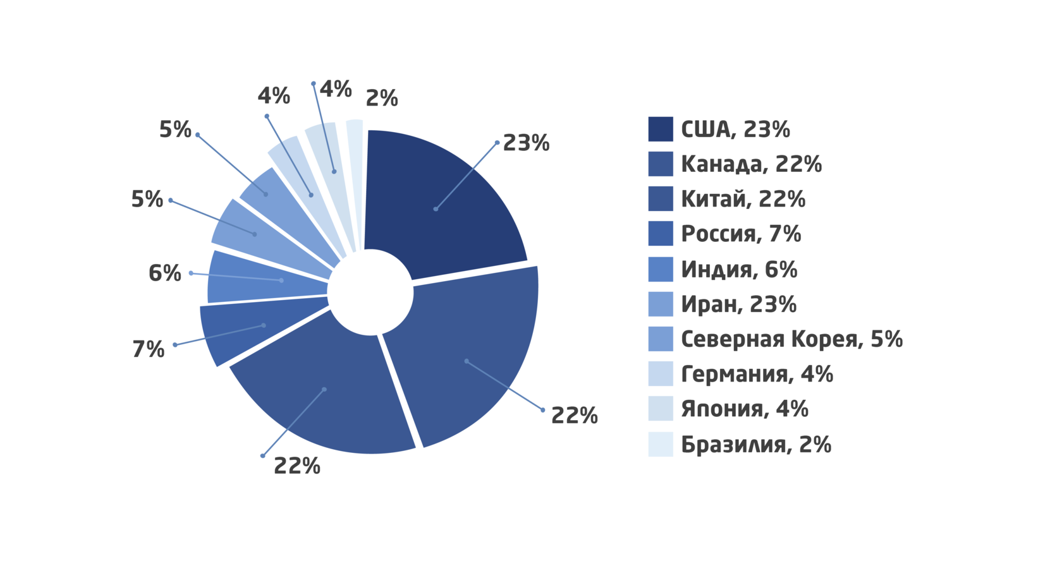
Объём производства битумов по странам

Slide 6
Сырьё
Сырьем являются остатки атмосферно-вакуумной перегонки нефти (гудроны), побочные продукты производства масел (асфальты и экстракты).
Наилучшим сырьем для получения окисленного битума считаются остатки высокосмолистых, малопарафинистых нефтей, наихудшим – остатки высокопарафинистых нефтей, поскольку при окислении этих продуктов образуется большое количество асфальтенов и карбенов, вследствие чего битум становится хрупким и неэластичным.
Химический состав битума (усреднённый): C — 80‒87%; H — 10‒12%; O — 5‒10%; S — 1‒5%; N — до 1%

Slide 7
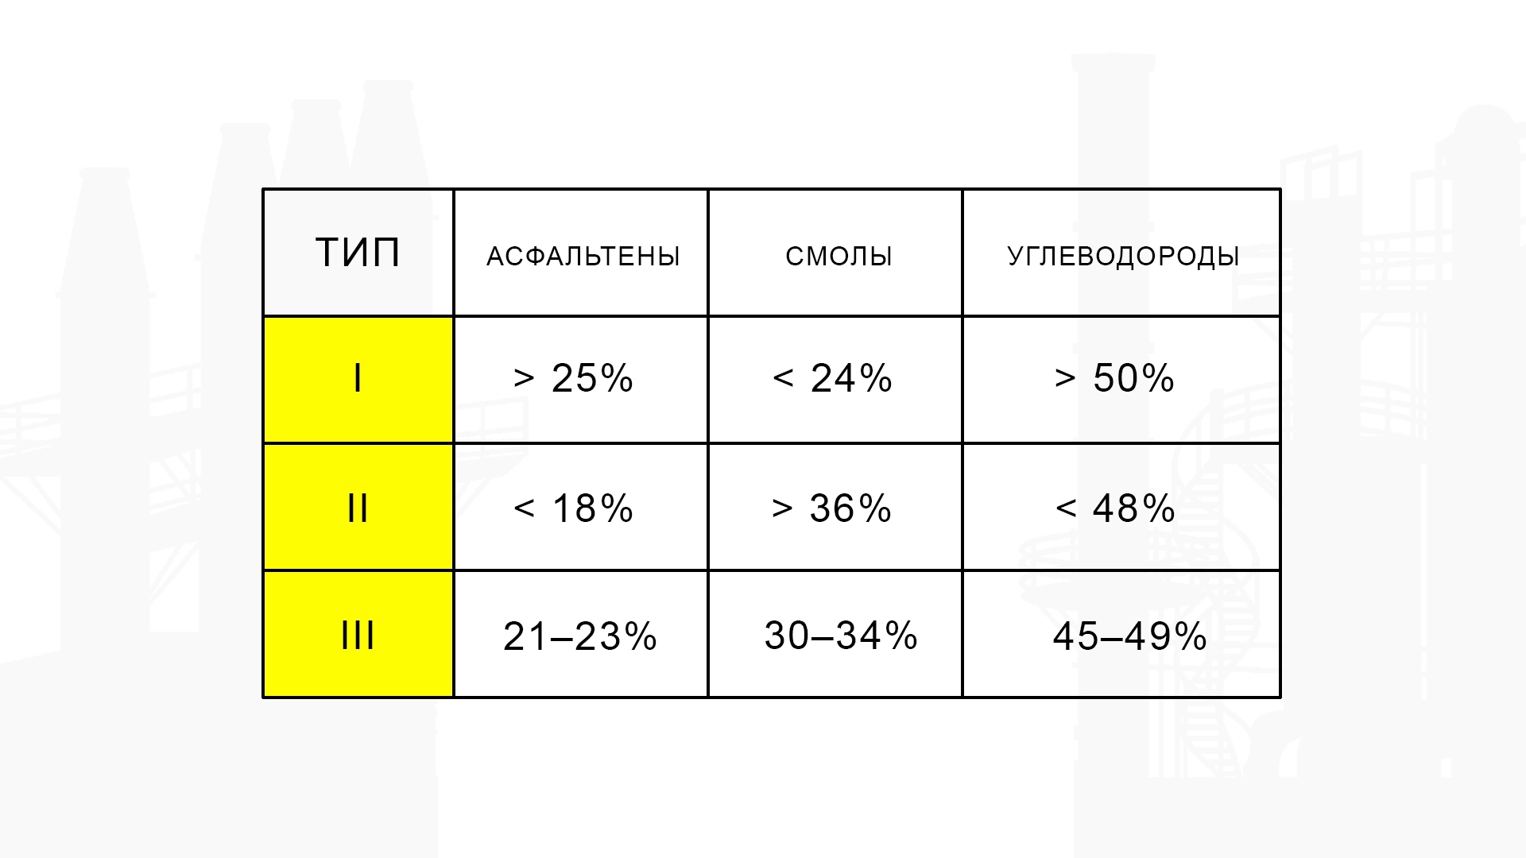
Сырьё

Slide 8
Продукция
дорожные битумы, применяемые в дорожном строительстве для приготовления асфальтобетонных смесей;
кровельные битумы, используемые при изготовлении кровельных покрытий и различных изделий;
строительные битумы, используемые при выполнении различных строительных работ, в частности, для гидроизоляции фундаментов зданий;
специальные битумы, используемые в различных отраслях промышленности.

Slide 9
Характеристики битума
В неокисленных и компаундированных битумах в большом количестве содержатся тяжёлая ароматика и смолы, что наделяет такие битумы высокими адгезионными характеристиками, хорошей растяжимостью, но температура хрупкости у них высокая.
Неокислённый битум – это мелкодисперсная коллоидная система, которую относят к типу «золь». В основе окислённых битумов, как правило, лежат грубодисперсные частицы. Это позволяет говорить о том, что такие битумы можно причислить к типу «золь-гель».

Slide 10
Характеристики битума
Одним из важнейших свойств битума является стабильность его качества под воздействием как обычной, так и повышенной температуры.
Эту характеристику оценивают с двух сторон: устойчивости к окислению при действии повышенной температуры и коллоидной стабильности. Системы типа «золь», как показали исследования, являются более устойчивыми во времени.
Сравнивая термическую стабильность компаундированных и неокислённых битумов с окислёнными, можно говорить о том, что у первых термическая стабильность более высокая. Термообработка окислённых битумов показывает, что при нагревании они заметно теряют в пластичности и у них ухудшаются адгезионные свойства.

Slide 11
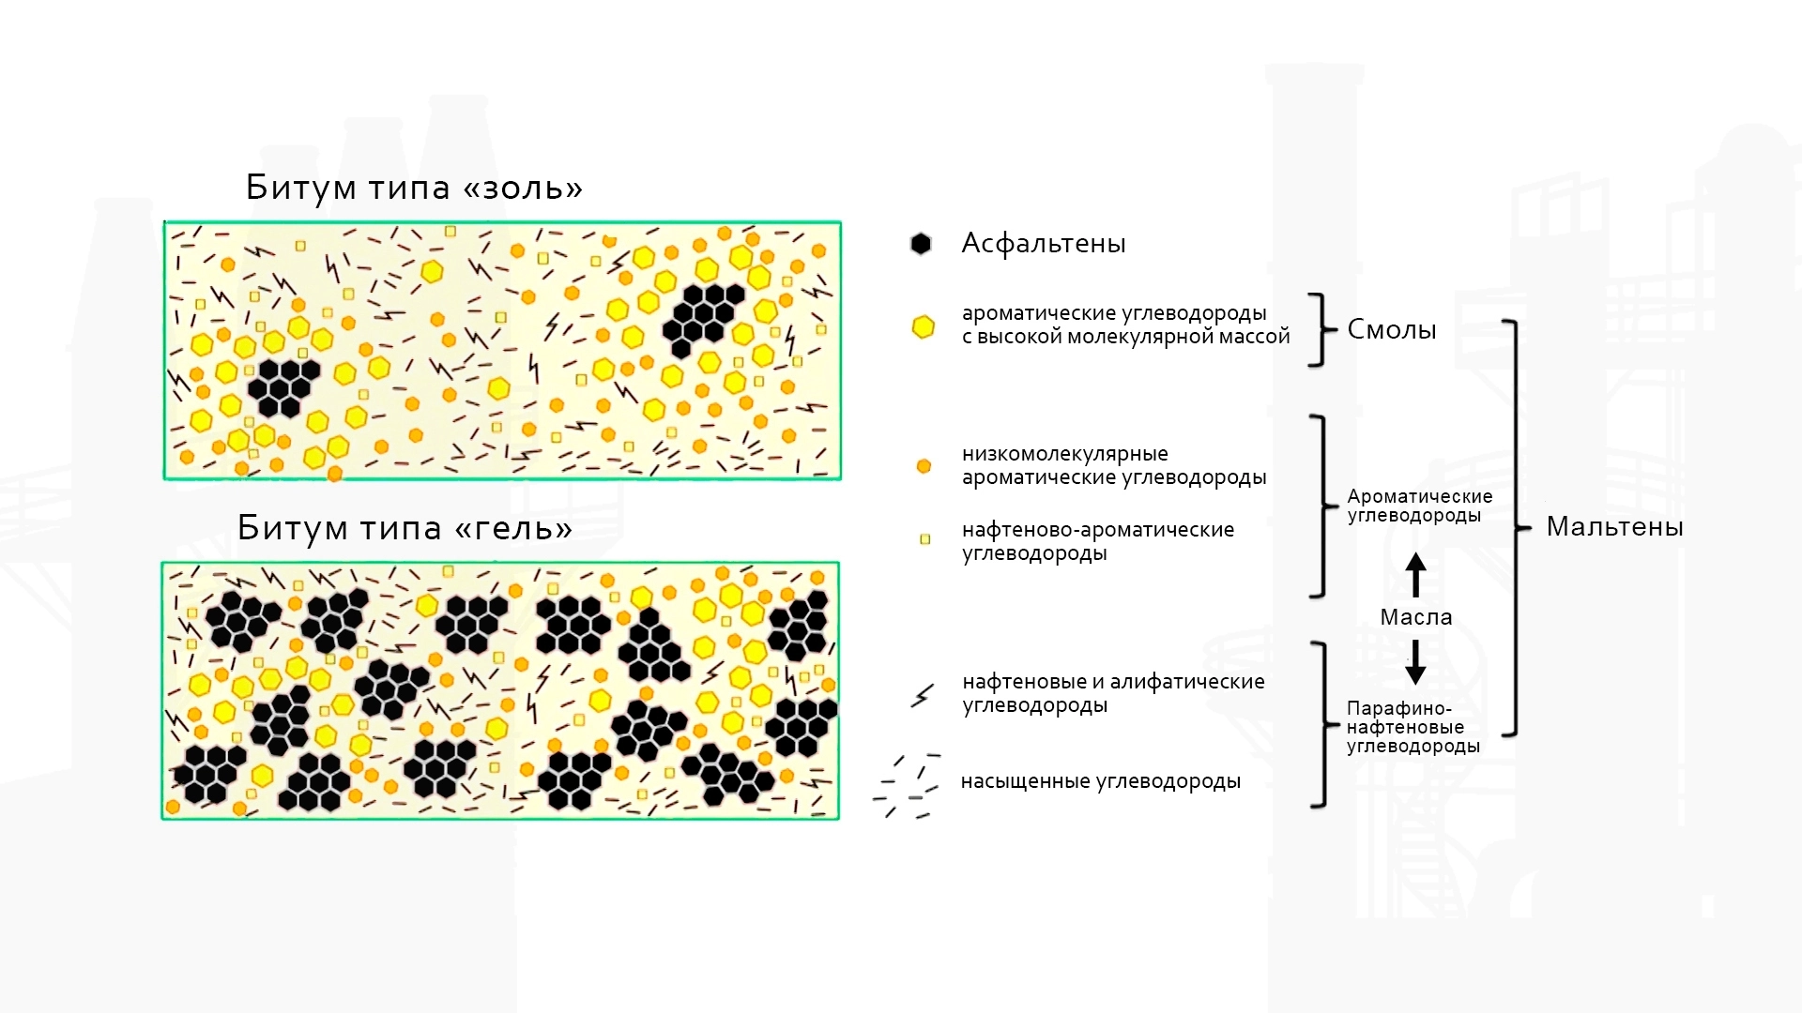
Продукция

Slide 12
Химизм и механизм
Химизм процесса представляет собой сложную систему параллельно-последовательных превращений, протекающих по радикально-цепному механизму.
При производстве остаточных битумов идут реакции поликонденсации и уплотнения;
При производстве окисленных битумов: взаимодействие кислорода с молекулами углеводородов и гетероорганическими соединениями приводит к глубокой перестройке структуры:
Образование свободных радикалов и пероксидов: Кислород инициирует образование первичных неустойчивых соединений — гидропероксидов;

Slide 13
Химизм и механизм
Дегидрирование: Кислород отрывает атомы водорода от молекул углеводородов сырья с образованием H₂O и CO₂;
Поликонденсация : рост молекулярной массы за счет образования новых прочных углерод-углеродных связей;
Кислородное мостикообразование: Часть кислорода химически связывается в виде функциональных групп (главным образом сложноэфирных -COOR, а также карбонильных, гидроксильных групп и эфирных мостиков), объединяя мелкие молекулы в более крупные структуры.

Slide 14
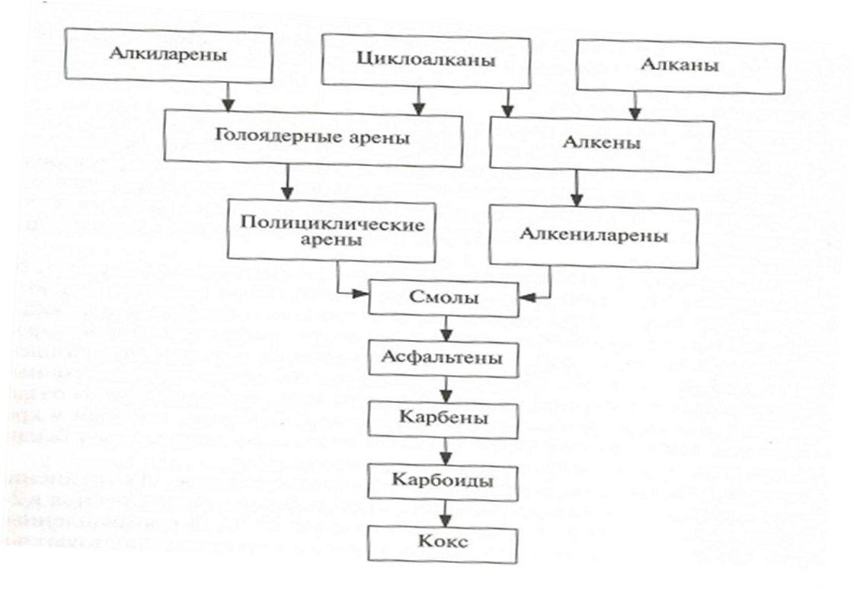
Химизм и механизм

Slide 15
Химизм и механизм
Углеводороды окисляются одновременно в двух направлениях:
Углеводороды | Кислоты | Гидроксикислоты | Асфальтогеновые кислоты
 | Смолы | Асфальтены | Карбены | Карбоиды

Slide 16
ПРОИЗВОДСТВО ОСТАТОЧНЫХ БИТУМОВ
Производство остаточных битумов является наиболее простой и экономичной технологий. Для определения пригодности конкретного сорта нефти к использованию при получении остаточного битума необходимо провести оценку выхода из него вяжущего с глубиной проникновения иглы при 25ºС 100 на 0,1 мм.
Экономически оправданным производство остаточного битума можно считать в том случае, когда выход готового продукта составляет не менее 10-20%. Для получения такого битума используется сырье вакуумной перегонки, состоящее из органических и гетерогенных соединений, чаще всего – мазут.

Slide 17
ПРОИЗВОДСТВО ОСТАТОЧНЫХ БИТУМОВ
Качественные характеристики остаточных битумов могут регулироваться за счет изменения режимов вакуумной колонны.
В большей степени на эффективность процесса оказывает влияние глубина вакуума в зоне питания вакуумной колонны, а также наличие контактных устройств с низким гидравлическим сопротивлением, которые обеспечивают перепад давления по высоте колонны не более 15-20 мм рт. ст. При этом наверху вакуумной колонны поддерживается давление не более 20 мм рт.ст.

Slide 18
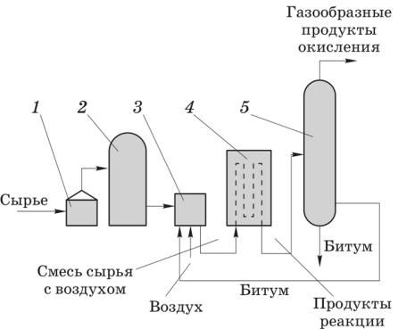
ПРОИЗВОДСТВО ОКИСЛЕННЫХ БИТУМОВ
1 — нагревательная печь; 2 — емкость для горячего сырья;
3 — смеситель; 4 — реактор; 5 — испаритель

Slide 19
ПРОИЗВОДСТВО ОКИСЛЕННЫХ БИТУМОВ
Технологический режим процесса следующий:
температура, ⁰С:
сырья на выходе из печи …………………… 180 – 250
в окислительной колонне, не выше ……….. 290
битума на выходе из холодильника ……….. 170 – 200
налива битума в цистерны …………………. 170 – 180
Давление в окислительной колонне, МПа …….. 0,3 – 08
Расход воздуха, м³ / т битума ………………….. 50 – 400
Тепловой эффект процесса, кДж / кг битума ….. 168 – 502
Содержание кислорода в газообразных
продуктах окисления, % …………… 3 -11
Отношение рециркулят : сырьё ………………… 6 : 1

Slide 20
ПРОИЗВОДСТВО ОСТАТОЧНЫХ БИТУМОВ
Производство остаточных битумов характеризуется ощутимым снижением содержания парафинонафтеновых углеводородов, что обусловлено их более высокой летучестью по сравнению с другими веществами этой же группы.
Перегретый пар необходим для уменьшения содержания в битуме парафинонафтеновых углеводородов и снижения температуры перегонки остатков. Это позволяет получать остаточный битум с высокой температурой размягчения.

Slide 21




Кафедра «Химическая технология
переработки нефти и газа»
Астраханского государственного технического университета
Электронная почта и телефон:
E-mail: n.pivovarova@astu.ru
Тел.: +7(8512)61-42-50; +7(917)190-74-85

